Slide 1
TUẦN 3
Bài 6
MỘT GIỜ HỌC

Slide 2
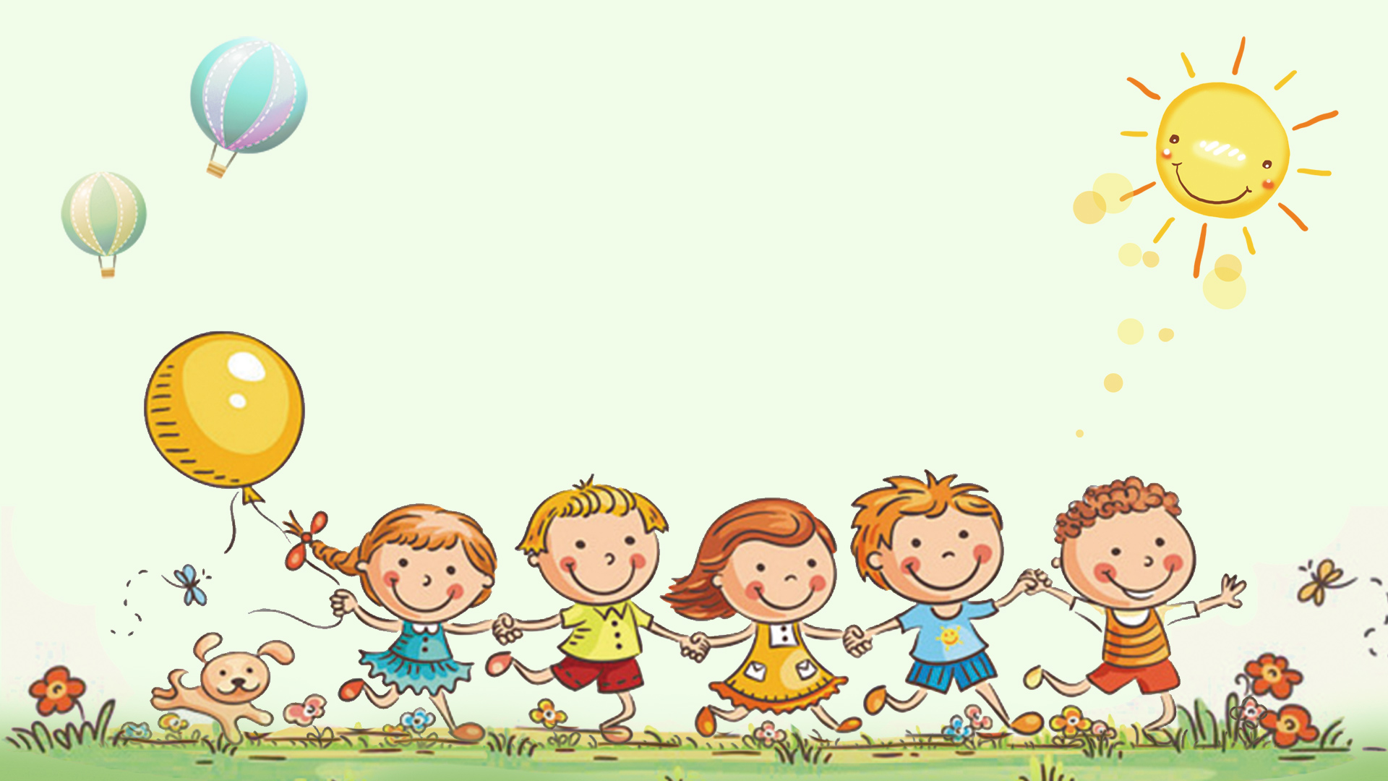
TIẾT 5

Slide 3
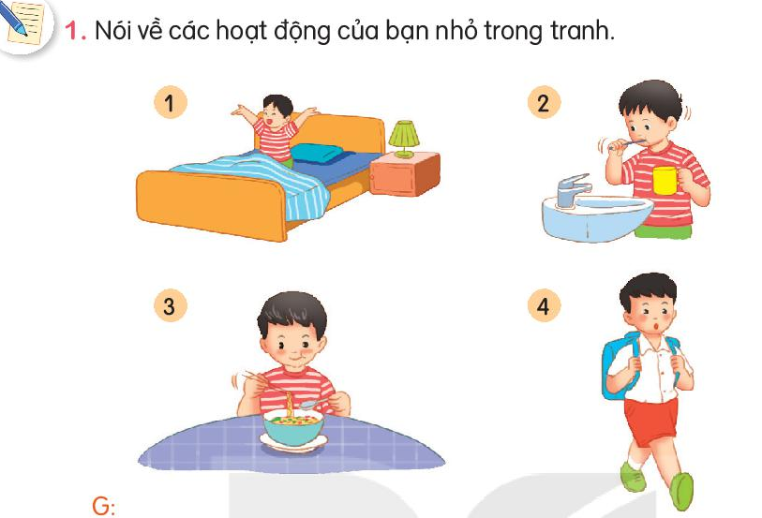
1. Bạn nhỏ làm những việc gì?
Thức dậy
Đánh răng
2. Bạn nhỏ làm những việc đó trong thời gian nào?
3. Trước khi đi học, em làm những việc gì?
Ăn sáng
Đi học

Slide 4
Sáng ra, em thức dậy khoảng sáu giờ. Em bước ra sân tập mấy động tác thể dục. Sau đó, em đánh răng, rửa mặt. Cũng vừa lúc mẹ dọn bữa sáng lên. Em cùng mọi người ngồi vào bàn ăn sáng. Ăn sáng xong,mẹ đưa em đến trường.

Slide 5
TIẾT 6

Slide 6

1. Tìm đọc một bài thơ hoặc câu chuyện viết về trẻ em làm việc nhà.
2. Đọc cho các bạn nghe một đoạn mà em thích.
Đôi bàn tay bé
(Trích)
Đôi bàn tay bé xíu
Lại siêng năng nhất nhà
Hết xâu kim cho bà
Lại nhặt rau giúp mẹ.
(Nguyễn Lãm Thắng)

